Slide 1
Путешествие по стране
Карелия
Северная жемчужина России

Slide 2
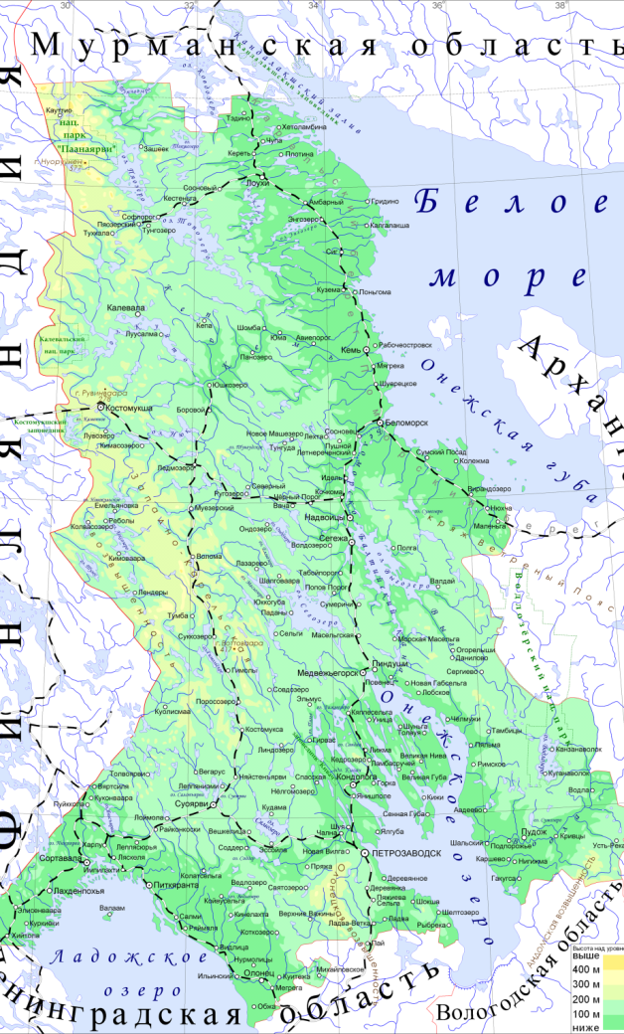
Соседи Карелии
Слева, на западе, Карелия граничит с Финляндией.
На востоке Карелия – с Архангельской областью,
на юге — с Вологодской и Ленинградской областями.
А если поехать на север, то мы попадем за полярный круг, а потом в Мурманскую область.

Slide 3


Символика Карелии
Флаг
Герб
Зеленый – природа и растительность
Синий - цвет озер и рек Карелии
Красный - цвет силы, мужества и храбрости народа
Золотой - цвет верховенства, величия и богатства
Центральный элемент герба - фигура медведя. Медведь у карел особо почитался.
На вершине герба - восьмиконечная золотая звезда, символ путеводной звезды народа.

Slide 4
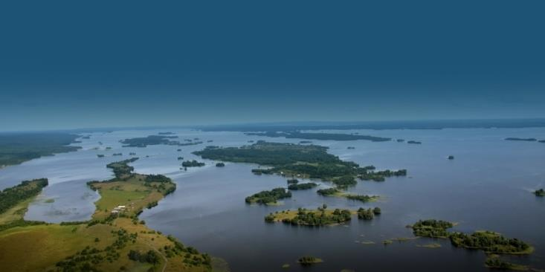
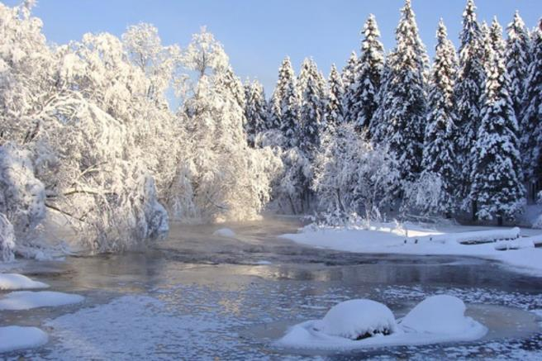
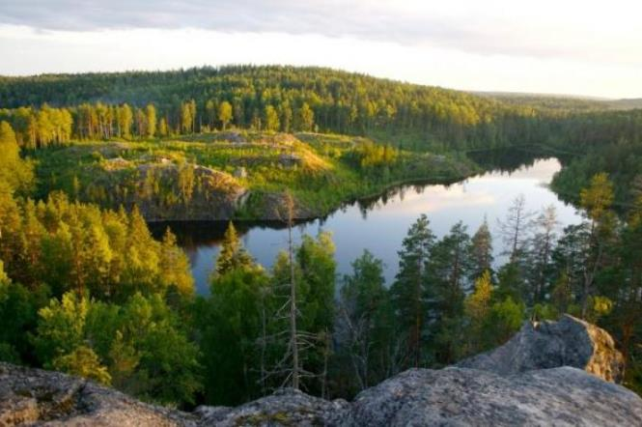
Природа Карелии и климат
Половина территории Карелии – леса.
И очень много озер и рек.
В Карелии много камней – следов древнего ледника.
Зима достаточно мягкая, а вот лето – прохладное.

Slide 5
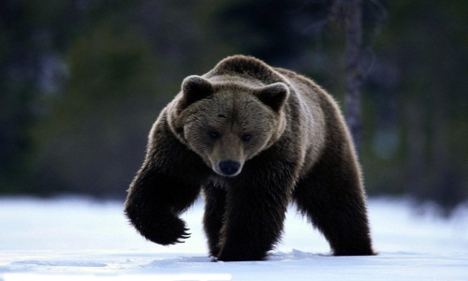
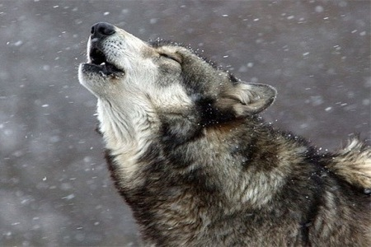
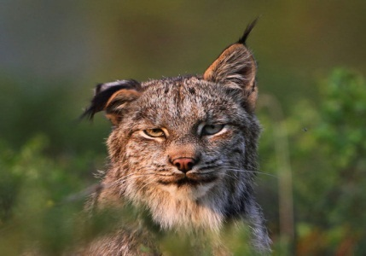
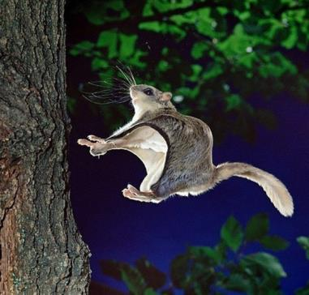
Лапы и копыта: кого можно встретить в карельских лесах
Медведи - хозяева карельских лесов.
Волки - еще одни знакомые многим и довольно опасные лесные жители, сегодня их в Карелии не так много.
В лесах на юге республики живут самые крупные дикие кошки Европы - рыси. Эти довольно милые на первый взгляд животные вооружены длинными и очень острыми когтями.
На территории Карелии обитают разные животные, многие из которых, занесены в Красную книгу.

Slide 6
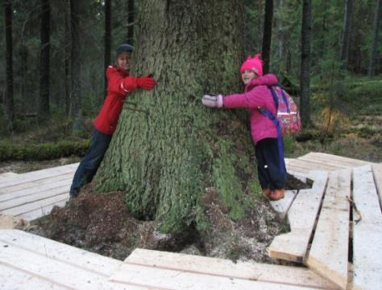
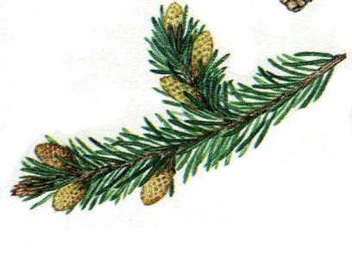
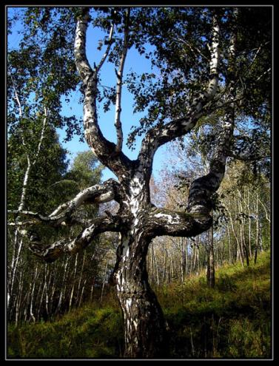
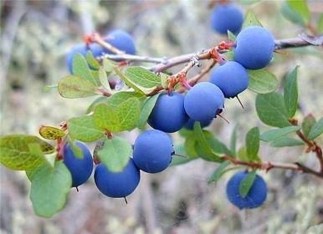
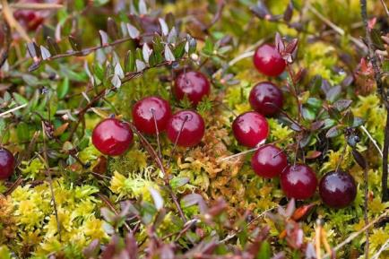
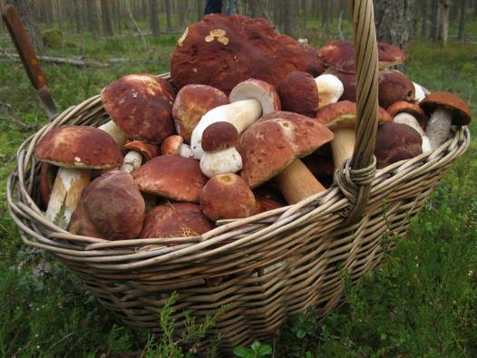
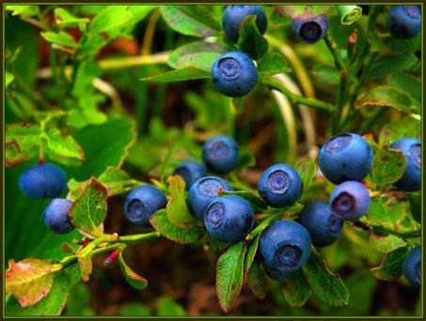
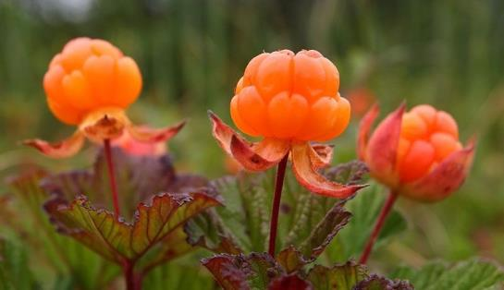
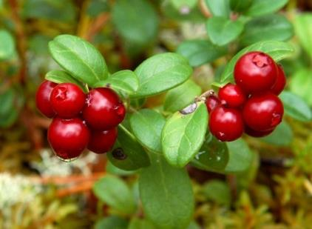
Природа Карелии
В Карелии очень много хвойных деревьев, там можно найти ель, которой больше 170 лет.
В Карелии растет береза, она всегда очень ценилась в народе, из-за своей красоты и особой прочности.
Также там можно найти много ягод :
морошку,
чернику,
голубику,
бруснику,
клюкву,
И много разных грибов

Slide 7
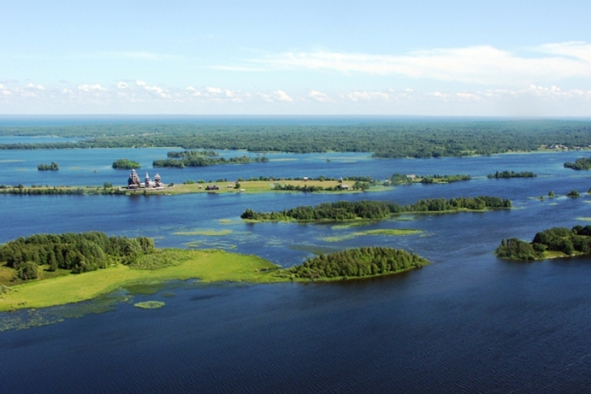
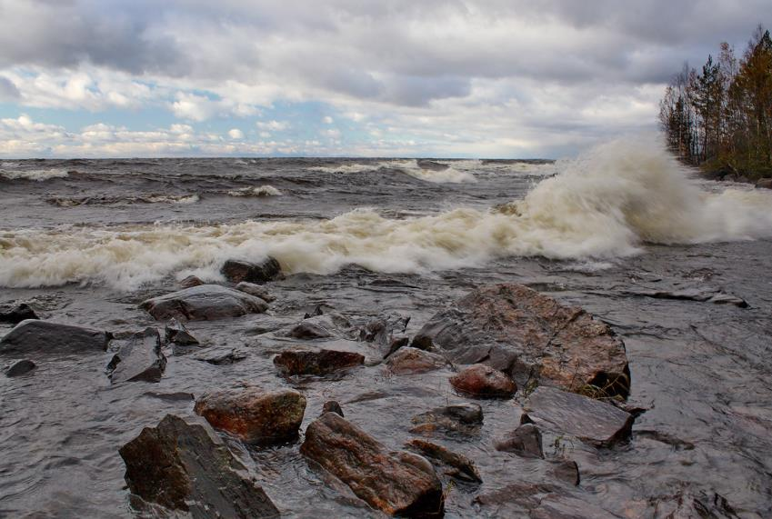
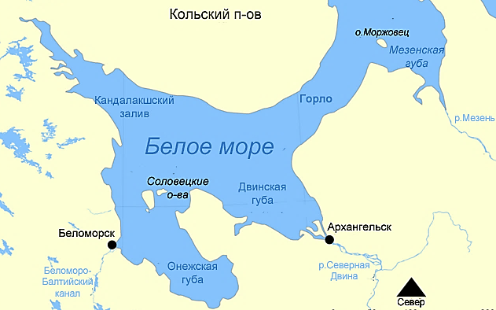
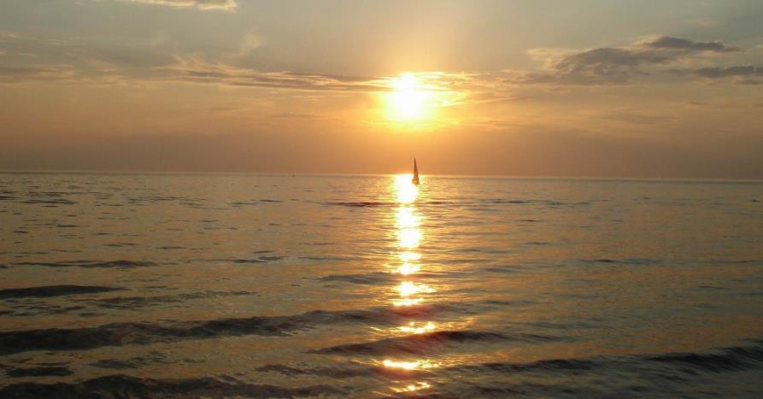
Самые крупные водоемы Карелии
Онего (Онежское озеро) – второе по величине в Европе. На берегу Онеги находится столица Карелии – Петрозаводск.
Ладога (Ладожское озеро) – первое по величине в Европе. Ладога – озеро с крутым характером, нередки туманы и бури.
Беломорье (Белое море), также его называют «Залив змей», из-за формы. Здесь обитает так называемый северный кит – белуха.

Slide 8
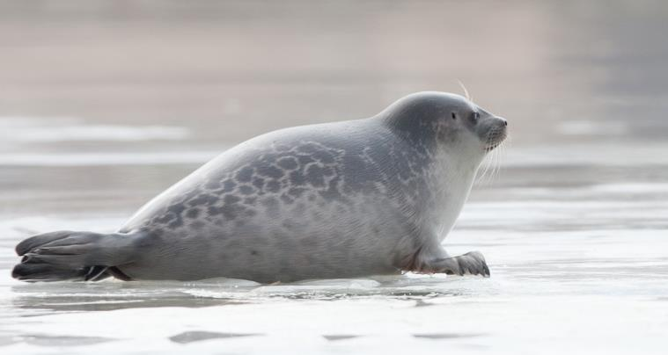
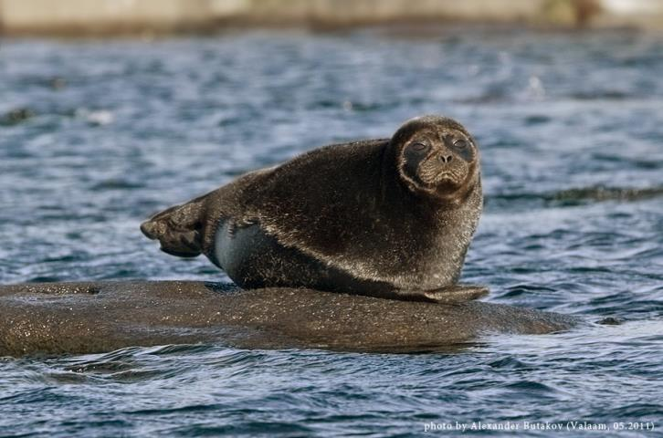
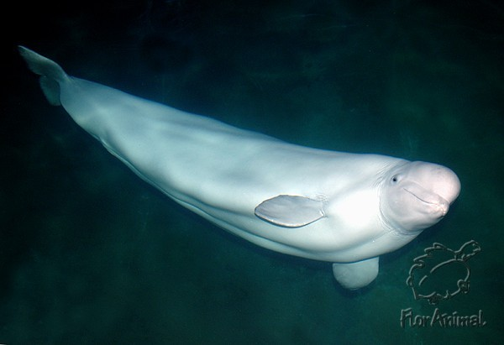
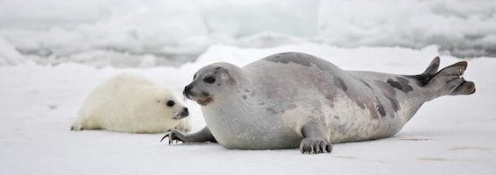
Ласты и хвост: кого можно встретить в карельских озерах
Тюлени. Кажется, что они очень медлительные, потому что на суше неуклюже переползают с места на место, тяжело вздыхая. Но попадая в воду тюлени становятся очень быстрыми.
В Карелии мы можем встретить несколько представителей:
Кольчатая нерпа, или кольчатый тюлень живёт в Белом море круглый год.
Еще в Ладожском озере есть Ладожская кольчатая нерпа
В начале зимы приплывают в Белое море стада гренландских тюленей.
Заходит в Белое море для откорма, а иногда и зимует в нём другой крупный морской зверь, зубатый кит — белуха.

Slide 9
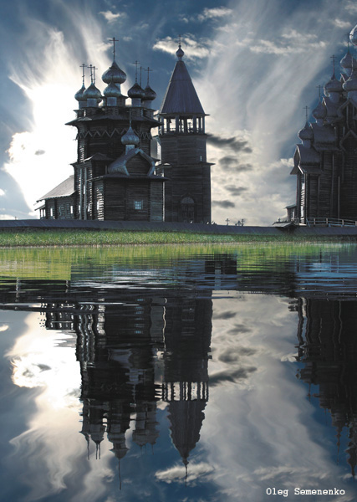
Жемчужина
деревянного
зодчества
остров КИЖИ
Музей-заповедник Кижи — главная визитка Карелии и одна из важнейших культурных достопримечательностей России — находится на острове Кижи в Онежском озере. По сути, вся территория острова является музеем.

Slide 10
Этот уникальный архитектурный комплекс создавался и формировался более двухсот пятидесяти лет. Изначально все деревянные постройки сооружались при помощи практически одного инструмента – топора. Раньше здания возводились действительно без использования гвоздей, сегодня таких построек почти нет, так как в процессе реставрации мастера уже использовали гвозди и другие приспособления.
Музей сначала состоял из двух старинных церквей и колокольни XVIII-XIX веков, выстроенных целиком из дерева и окружённых оградой.

Slide 11
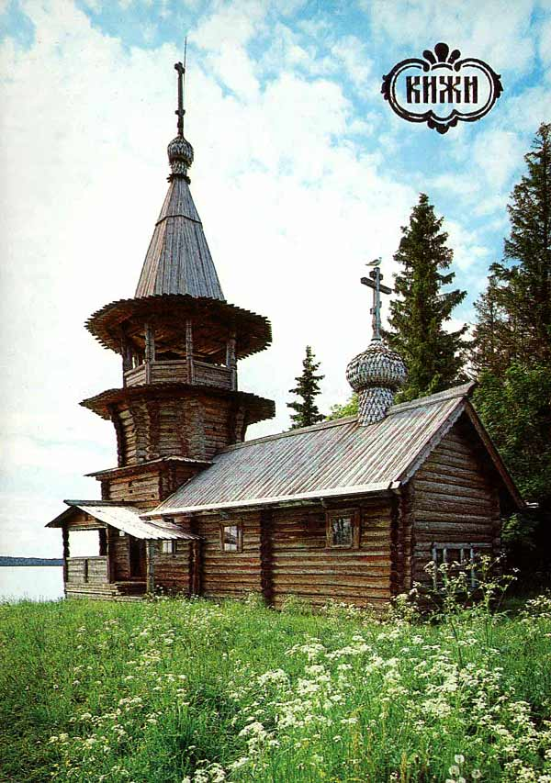
Более 40 лет музей занимается изучением, сохранением и популяризацией духовного и материального наследия коренных народов Карелии.

Slide 12
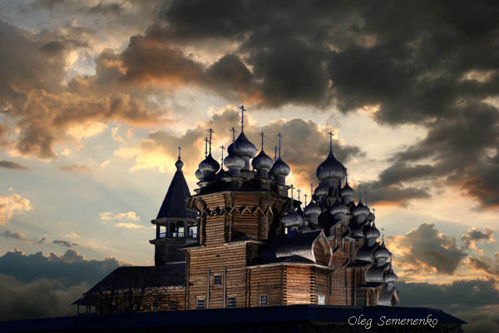
Музей-заповедник «Кижи» собрал под открытым небом 89 памятников традиционной деревянной архитектуры: старинные часовни и дома, мельницы и амбары, риги и вешала…

Slide 13
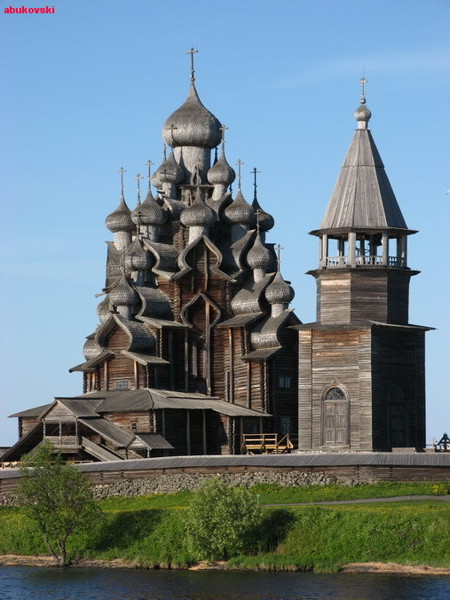
Жемчужина собрания –
22-х главая Преображенская церковь
высотой
37 метров.

Slide 14
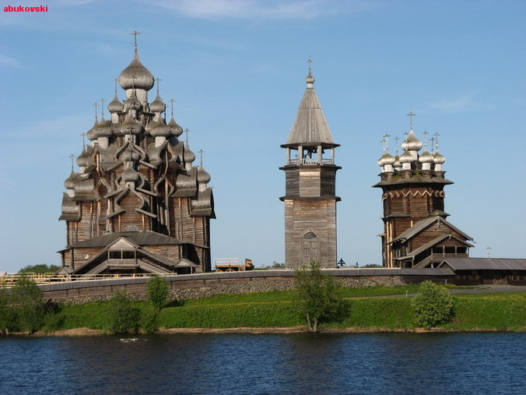
Рядом с ней, подчеркивая ее величие и гармонию, возведены зимняя церковь Покрова Богородицы и колокольня.

Slide 15
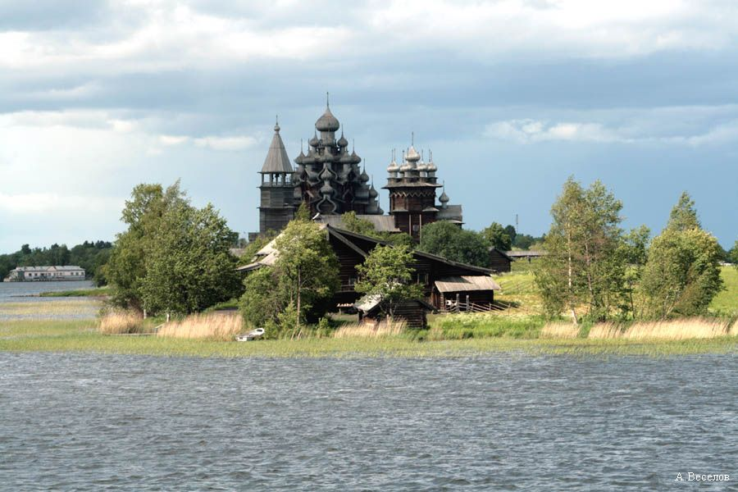
В 1990 г. Кижский погост вошел в Список всемирного наследия ЮНЕСКО, в 1993 г. Указом Президента Российской Федерации архитектурное собрание музея включено в Государственный свод особо ценных объектов культурного наследия народов России

Slide 16
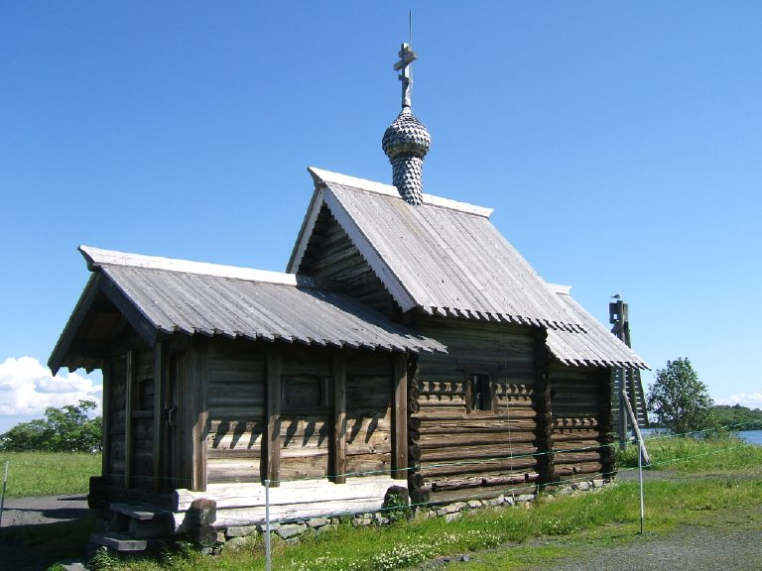
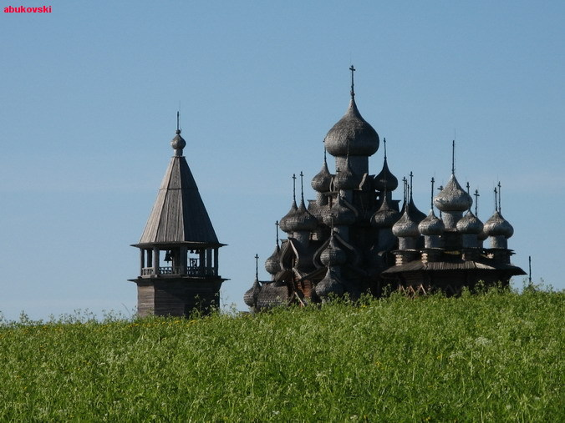
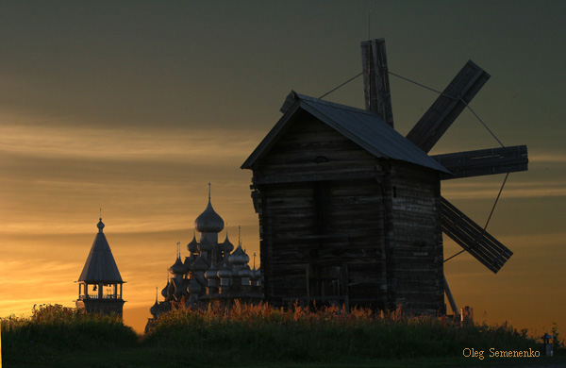
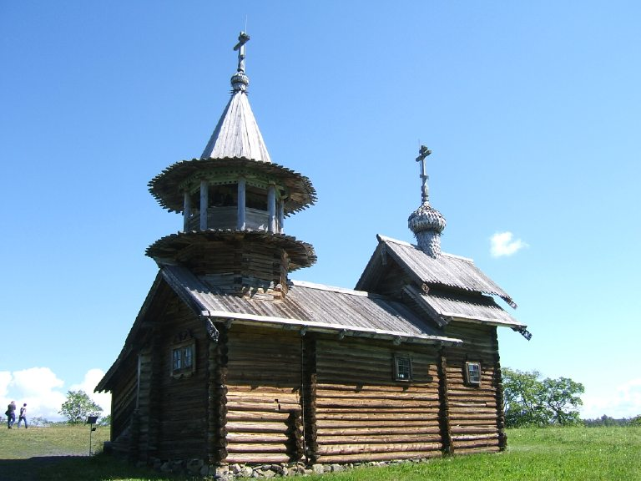
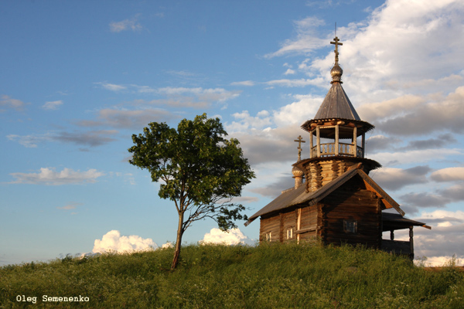
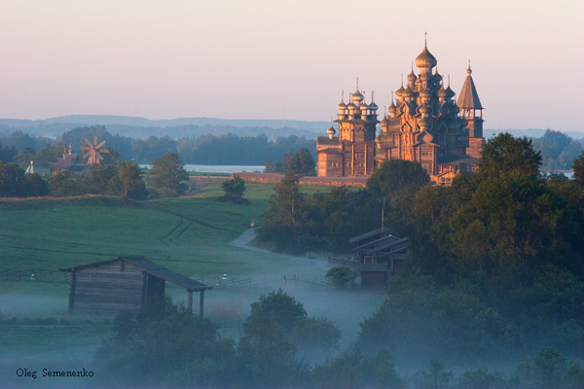
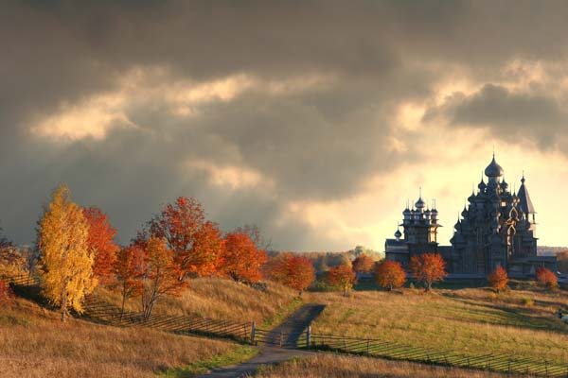
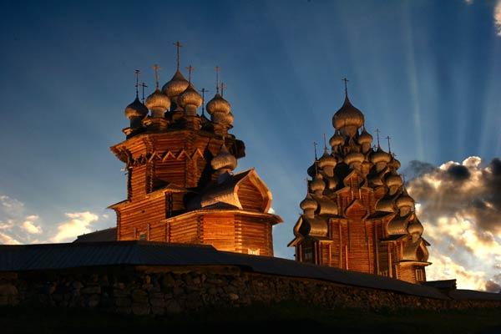
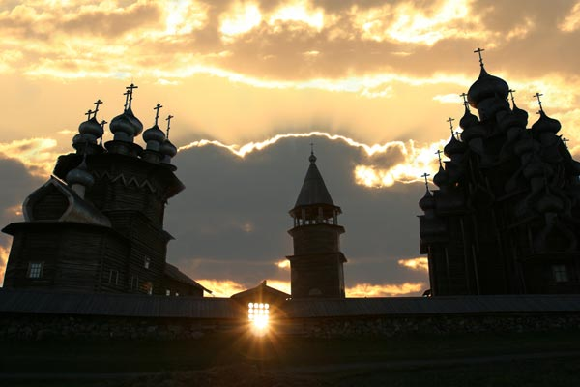
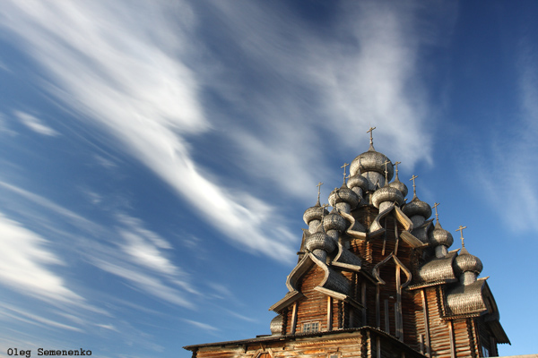
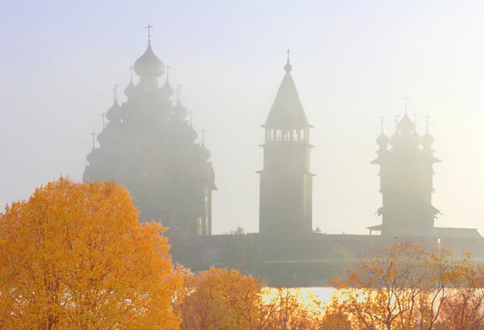
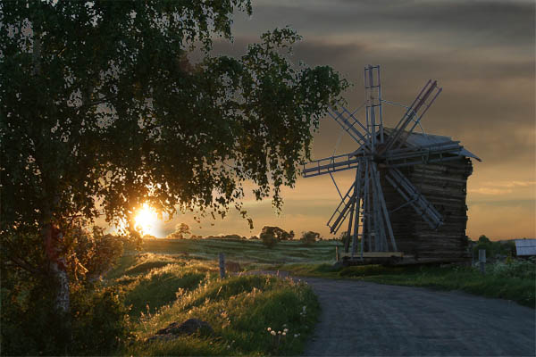
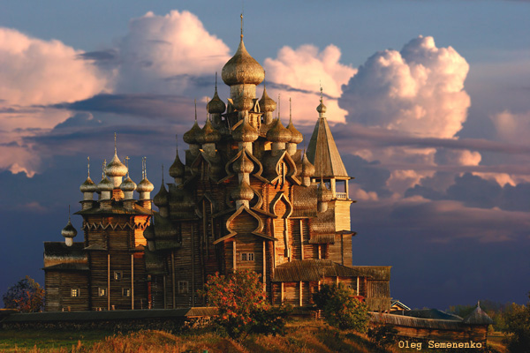
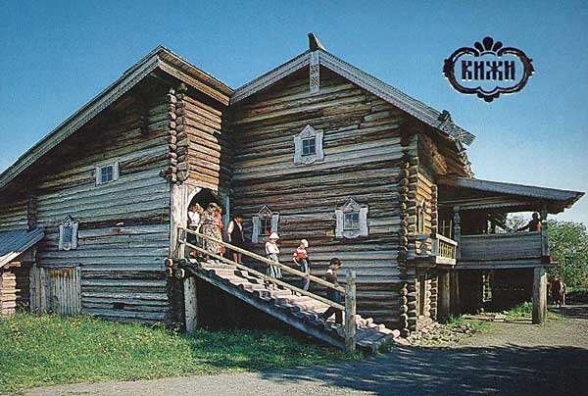
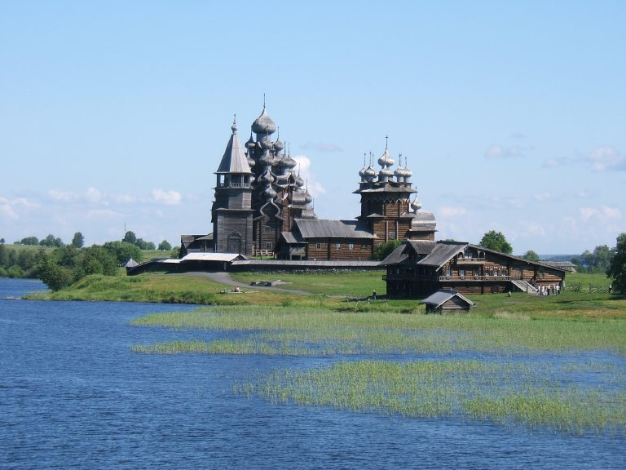
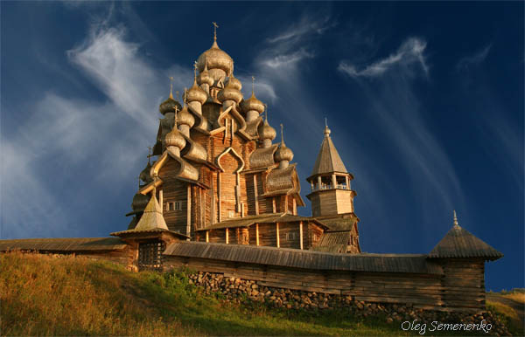


Slide 17

В Карелии всегда было много мастеров, находивших через особенности северной природы и образа жизни своеобразный подход к бытовым вещам, основанный на лаконичности формы, сочности деталей, соразмерности орнамента.

Slide 18
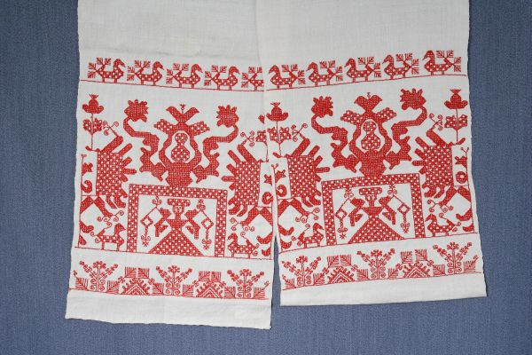
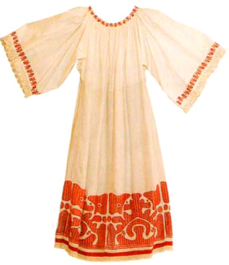
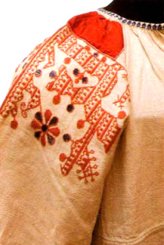


Вышивка Карелии
В Карелии, как и по всей России, умение вышивать было обязательным для каждой женщины. В Заонежье, например, умение вышивать у девушек приравнивалось к знанию грамоты у парней. До наших дней дошли старинные вышивки – полотенца, подзоры, столешники, детали народного бытового и праздничного костюма.

Slide 19


Slide 20


Slide 21


Slide 22

Так же внимательно, с любовью и выдумкой мастер подходил к изготовлению лыж, телег, саней, дуг и прочих предметов конской упряжи.

Slide 23

Все, что нужно
для быта,
изготавливалось
в семье,
в своей деревне.

Slide 24

Это распространяется на различное хозяйственное оборудование, транспорт, орудия труда, посуду, изделия из бересты.

Slide 25

В быту чаще всего использовались различные типы ёмкостей из дерева – ушаты, чаны, лоханки, подойники, шайки, кадушки. Кухонная деревянная посуда также отличается своеобразным рационализмом формы.
Такую посуду выдалбливали или резали из сосны, ели, липы, березы; нередко использовали капы − наросты.

Slide 26





Грабли, лопаты, рубели, трепала для льна, совки для сбора ягод, прялки, ткацкие станки отличались продуманной, учитывающей свойства материала и характер нагрузок, конструкцией.

Slide 27
Крестьянский мастер – свободный, разносторонний человек со вкусом, воспитанным строгой природой, прекрасной традицией, нередко совмещал профессии ювелира, литейщика, жестянщика, столяра, плотника, иконописца и маляра. В каждом из этих жанров народный талант проявлялся в полной мере.

Slide 28
Географическое расположение и природа Карелии наложили большой отпечаток на кулинарные традиции местных народов. Карельская национальная кухня предлагает большой выбор блюд из рыбы, грибов, лесных ягод, ржаной и ячменной муки.

Slide 29

Каларуокка
Каларуокка – это традиционная уха, которую готовят из сигов, на молоке, с использованием различной квашеной рыбы. Особенностью ее приготовления является то, что перед самым окончанием варки бульон пропускают через слой древесного угля. Также добавляют яйца, сваренные пашот, исландский мох, почки березы и сосны, кусочки сушеной рыбы - сушик, который заготавливали впрок.

Slide 30



Национальная кухня Карелии
Калитки - национальное карельское блюдо.
Карельские женщины говорят "Калитка просит восьмерки". Это значит, чтобы испечь калитки, необходимы восемь компонентов — мука, вода, простокваша, соль, молоко, масло, сметана и начинка.
Карелы в огромных количествах выращивали репу, из нее готовили компоты, квас, пекли запеканки и добавляли его в каши. Вяленая репа была самым любимым лакомством маленьких карел.

Slide 31


Slide 32


Slide 33
Карельские народные игры
Карелия, это край охотников, рыбаков и лесорубов, где особо ценятся сильные руки, меткий глаз, неутомимость и выдержка. Отсюда и в играх издавна преобладали метание на дальность и в цель; длительный бег; различные испытания на выносливость, особенно для водящего и для проигравших.

Slide 34

«Догонялки»
Правила игры такие: выбирается ведущий и становится в середину круга, который состоит из остальных участников. Вода напевает песенку :
Стерегу, стерегу овечку.
По золотому крылечку.
Не трожь моей овечки
Ни зверь, ни медведь,
Ни лихой человек.
Кыш, овечка, в поле!
После слов: «Кыш, овечка, в поле!» дети, которые стояли в кругу разбегаются, а водящий их догоняет.

Slide 35

«Пятнашки на санках»
Игра может состояться при условии, что детей не меньше четырех человек, и у каждой пары есть санки. Дети делятся на пары, один играющий везет другого, обозначаются границы площадки. По считалке выбирается водящая пара, которая догоняет остальные пары и салит их. Салить рукой может тот играющий, который сидит в санках, а не который везет.Если водящая пара запятнала кого-то из участников, то они меняются ролями. Так-же пара которая вышла за границу площадки становится водящей.

Slide 36

«Петушки» (кукот)
Игра для мальчиков, очень хорошо ее включать в Масленичные праздники. Выбираются двое мальчишек, условия игры таковы: руки прячутся за спину и плечом соперники толкают друг друга, при этом необходимо остаться на одной ноге. Кто поставил вторую ногу или упал, тот проиграл и должен прокричать громко «Кукареку». Очень забавная потеха.

Slide 37

«Я есть!»(оленпа!)
В середине площадки на расстоянии 2—3 м. Обозначаются две линии, за которыми стро­ятся две, друг против друга шеренги. Игроки убегающей команды дружно все вместе хло­пают в ладоши, поворачиваются и быстро бегут к своему краю площадки. Водящая команда бежит за ними, стараясь осалить хоть одного из убегающих прежде, чем они пересекут линию, очерчивающую пло­щадку. Тот игрок, кого осалили, должен громко крикнуть: «Оленпа!» («Я есть!»). После этого он и вся его команда повора­чиваются и ловят игроков водящей команды, которые стремятся убежать за черту на конце своей площадки.

Slide 38
Заключение
Завершить рассказ о карелах и их обычаях хочется словами Ивана Васильевича Оленева (1869 - 1920 гг.), который прожил среди карелов более десятка лет и знал Карелию лучше других: «Робость, приниженность, малодушие со­вершенно не присущи карелу, он всегда исполнен чувства собственного достоинства, порою даже горд, самоуверен, чувствителен ко всякой оби­де, стойко переносит жизненные невзгоды и никогда не падает духом. Когда приходит крайняя нужда, карел не опускает рук и не ждет, когда эта нужда подкосит его окончательно, а старается найти выход из этого поло­жения».
Все-таки знание старинных обрядов не дает порваться нити, связывающей нас исторически с нашими корнями, уходящими в глубокую древность.

